Slide 1


Notification
Notes:
Tác giả: Trần Duy Thanh
Phone: 0987773061
Email: duythanhcse@gmail.com
Blog: http://duythanhcse.wordpress.com

Slide 2
Nội dung bài học
Giới thiệu Notification
Cách tạo và sử dụng Notification
Cách đóng Notification

Slide 3
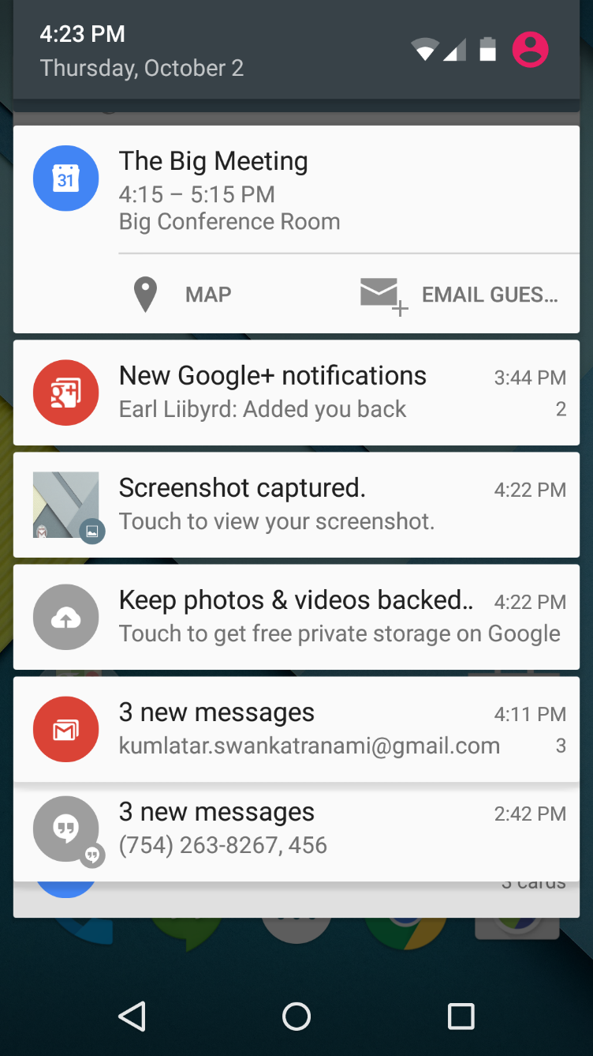

Giới thiệu Notification
Notification là cửa sổ thông báo ở phía trên điện thoại, cho phép người dùng tương tác

Slide 4
Cách tạo và sử dụng Notification
NotificationCompat.Builder mBuilder = new NotificationCompat.Builder(this) .setSmallIcon(android.R.drawable.ic_dialog_email) .setContentTitle("Có thông báo") .setContentText("Nhấn vào đây xem chi tiết"); // Creates an explicit intent for an Activity in your app Intent resultIntent = new Intent(this, ResultActivity.class); // The stack builder object will contain an artificial back stack for the started Activity. // This ensures that navigating backward from the Activity leads out of // your application to the Home screen. TaskStackBuilder stackBuilder = TaskStackBuilder.create(this); // Adds the back stack for the Intent (but not the Intent itself) stackBuilder.addParentStack(ResultActivity.class); // Adds the Intent that starts the Activity to the top of the stack stackBuilder.addNextIntent(resultIntent);

Slide 5
Cách tạo và sử dụng Notification
PendingIntent resultPendingIntent = stackBuilder.getPendingIntent( 0, PendingIntent.FLAG_UPDATE_CURRENT ); mBuilder.setContentIntent(resultPendingIntent); NotificationManager mNotificationManager=(NotificationManager)
getSystemService(Context.NOTIFICATION_SERVICE); // mId allows you to update the notification later on. mNotificationManager.notify(113, mBuilder.build());

Slide 6
Cách đóng Notification
NotificationManager mNotificationManager=(NotificationManager)
getSystemService(Context.NOTIFICATION_SERVICE); mNotificationManager.cancel(113);

Slide 7


Hey! Coding is easy!
END

